Slide 1
Знаток окружающего мира

Slide 2
Вопрос № 1
Что изучает наука экология?
А Связи между живыми организмами и окружающей их средой
В Живую природу
С Неживую природу

Slide 3
Вопрос № 2
Если взять клубень картофеля, разрезать его пополам и на срез капнуть каплю йода, то клубень окрасится в синий цвет. Этот опыт доказывает, что в клубне картофеля содержится:
А сахар
В поваренная соль
С крахмал

Slide 4
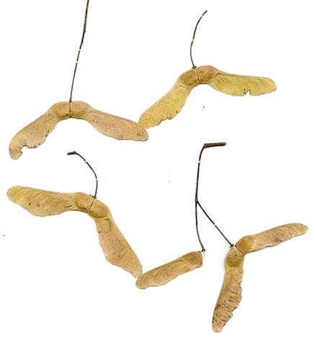
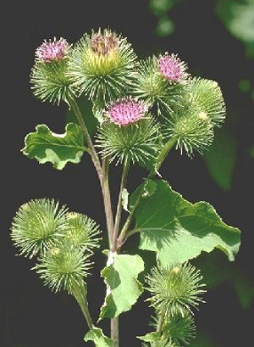
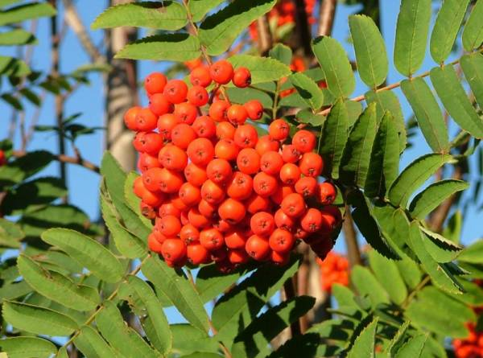
Вопрос № 3
На каком рисунке плоды распространяются с помощью ветра?
B
C
А

Slide 5
Вопрос № 4
Какая последовательность правильно отражает строение пищеварительной системы?
А ротовая полость – желудок – толстая кишка
В ротовая полость – глотка – пищевод – желудок – тонкая кишка – толстая кишка
С глотка – пищевод – тонкая кишка – толстая кишка

Slide 6
Вопрос № 5
Какая отрасль промышленности производит для нас ткани, одежду, обувь?
А Металлургия
В. Машиностроение
С. Легкая промышленность
D. Электроэнергетика

Slide 7
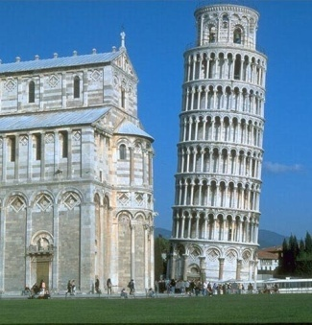
Вопрос № 6
Что изображено на фотографии?
А. Колизей
В. Парфенон
С. Фонтан Треви
D. Пизанская башня
А
В
С
D

